Slide 1


PROYECTO
ENCUESTA
Josue Audor

Slide 2
CONTEXTO
CONTEXTO
CONTEXTO
Las emisoras de radio no son muy escuchadas a diferencia de hace un par de décadas, en la actualidad.
¿tú quieres escuchar una canción? La buscas.
¿Quieres tener guardadas tus canciones favoritas? Las descargas, y ya.
Pero, ¿a dónde quiero llegar?
CONTEXTO
CONTEXTO
CONTEXTO

Slide 3

DESARROLLO DEL PROYECTO
Planteamiento del problema.
Análisis del problema.
Creación Diagrama relacional.
Creación Caso de uso .
Etapa de desarrollo del software

Slide 4
PROBLEMA
“Se requiere por solicitud: un software que ayude a una emisora de radio a gestionar las canciones más populares por los oyentes mediante una encuesta, como incentivo a la participación de la encuesta, al terminar se le entregará de manera virtual una boleta de participación para un sorteo de ganador aleatorio proporcionado por la emisora.“

Slide 5
ANÁLISIS DEL PROBLEMA
ANÁLISIS
ANÁLISIS
ANÁLISIS
ANÁLISIS
ANÁLISIS
ANÁLISIS
ANÁLISIS
ANÁLISIS
ANÁLISIS
ANÁLISIS
Objetivo del software. Recopilar y almacenar las respuestas de la encuesta, que incluyen el nombre del artista y las tres canciones favoritas.
Normalizar los registros de artistas y canciones para evitar duplicaciones y errores en los datos.
Generar boletas únicas con números y colores para cada participante de la encuesta.
Realizar sorteos aleatorios y determinar si un oyente ha ganado un premio.
Proporcionar informes sobre las canciones más populares y los resultados de los sorteos.

Slide 6

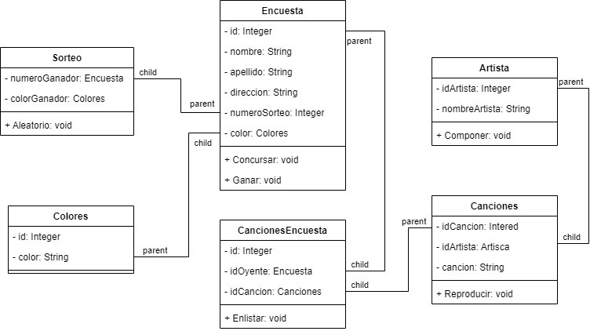
DIAGRAMA DE CLASES

Slide 7
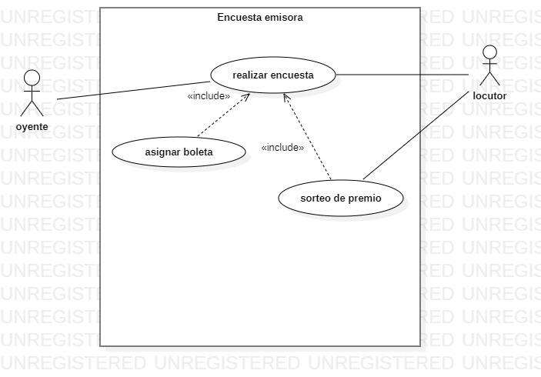
CASO DE USO

Slide 8
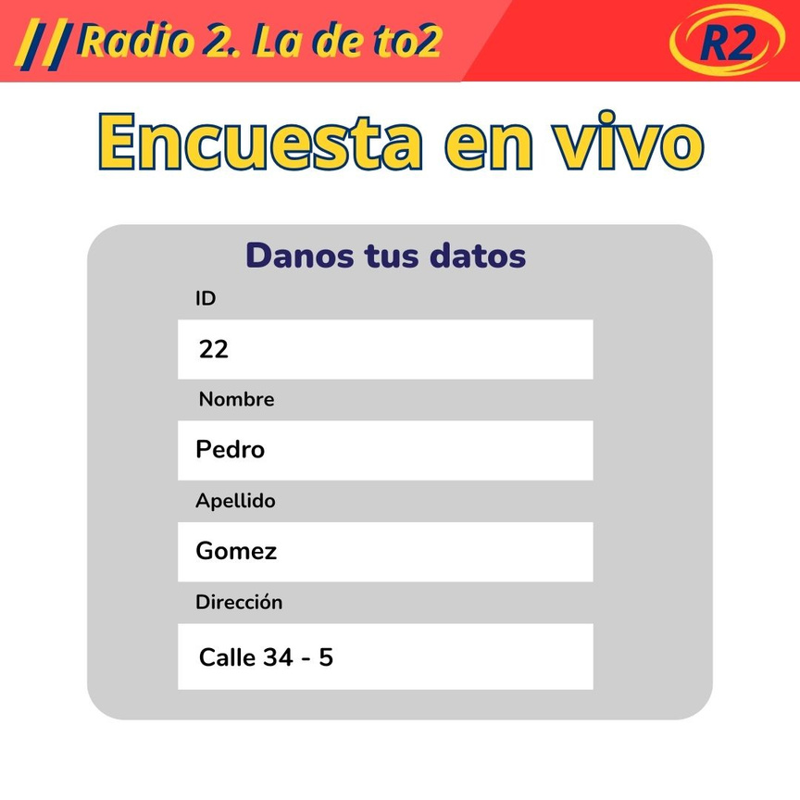
MOCKUPS
*El registro de cada participante para que realice la encuesta y participe en el sorteo*

Slide 9
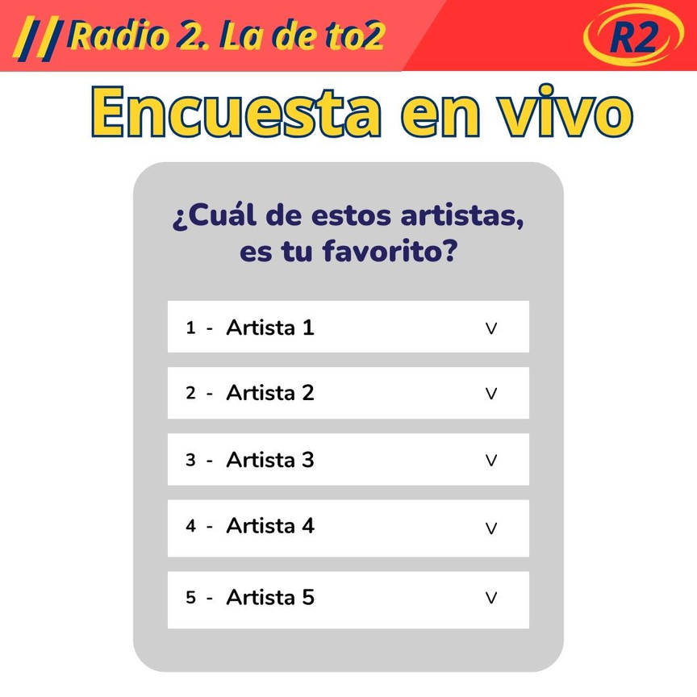
MOCKUPS
*Comienza la encuesta y se debe seleccionar su cantante favorito*

Slide 10
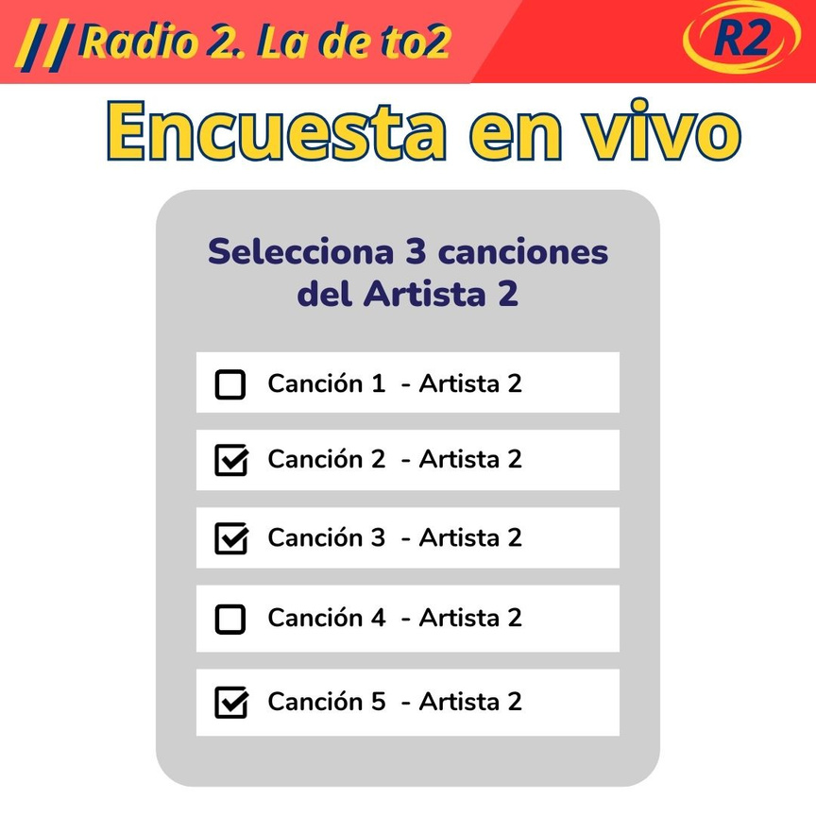
MOCKUPS
*Del artista debe de seleccionar 3 canciones que sean de su preferencia o favoritismo*

Slide 11
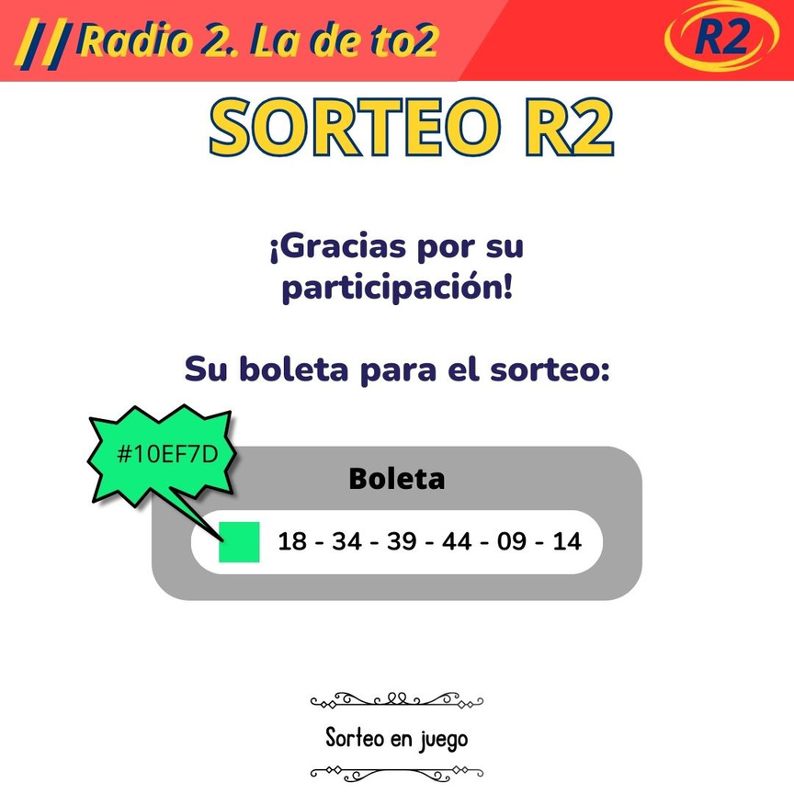
MOCKUPS
*Se le entregará su boleta de participación una vez haya terminado la encuesta*

Slide 12
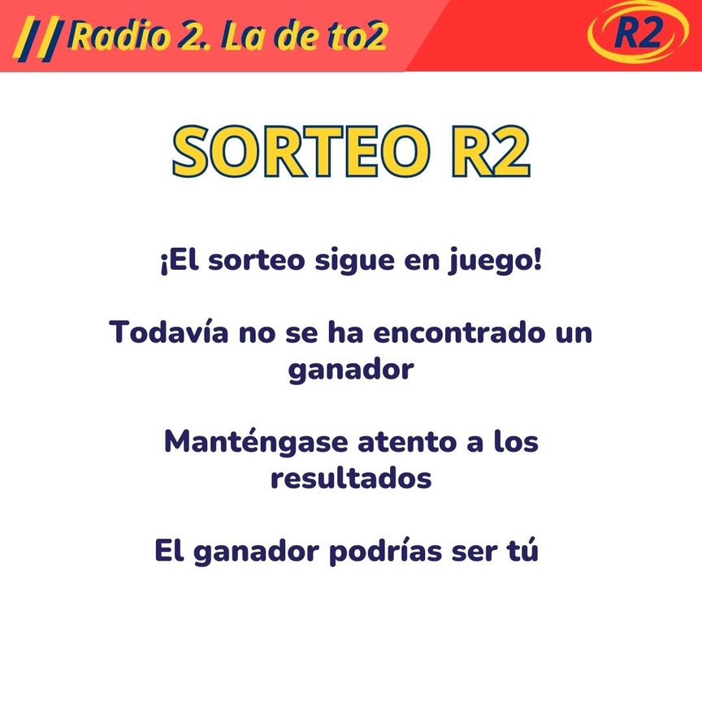
MOCKUPS
*El sistema seleccionará de manera aleatoria al ganador*

Slide 13
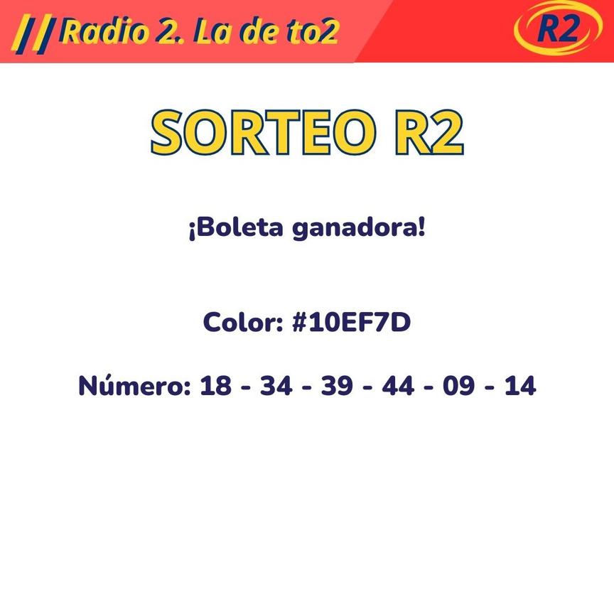
MOCKUPS

Slide 14

MOCKUPS

Slide 15
GRACIAS

